Slide 1
二 碰撞与冲突
（19世纪中叶 文学、音乐、美术）

Slide 2
课标：
了解19世纪中期至19世纪末的文学、
美术和音乐作品，认识其产生的时代背景。
理解这些音乐作品的多样性和民族性。

Slide 3
背景资料
工业革命后，资产阶级的财富飞速增长，但劳动群众反而日益陷入了水深火热之中。对工人阶级来说，新建起来的工厂，并不是“文明的庇护所，不过是昏暗、肮脏的牢房”……
在社会上，“迈达斯的祸害”到处弥漫，就好像古希腊寓言中的国王迈达斯一样，人们贪婪的企图把一切都变成黄金；在闪闪发光的金钱面前，花朵、诗歌、友谊、爱情，一切都黯然失色了。金钱至上，物欲横流。
——哈孟德夫妇：《近代工业的兴起》
资产阶级，由于一切生产工具的迅速改进，由于交通的极其便利，把一切民族甚至最野蛮的民族都卷到文明中来了。
——《共产党宣言》
Notes:
汤因比指出，“工业革命证明了，自由竞争可以创造财富，但不能创造幸福。”

Slide 4
■文学■
——批判现实主义
1.背景 （19世纪中叶）
⑴资本主义制度逐步巩固，但社会矛盾也变得尖锐。
⑵社会道德观念和文化价值观念发生变化，金钱成为衡量人和事的标准。
⑶浪漫主义对未来的设想和憧憬不再适应当时的社会现实。
⑷亚非拉人民掀起反帝反殖民运动，使这一时期的东西方文化在激烈的碰撞中发展。

Slide 5

2.批判现实主义文学的主要特点：
1．真实而广泛地反映社会生活和社会矛盾。
2．强烈的批判性。
3．注重描写典型环境中的典型人物。

Slide 6
法国 | ①司汤达：代表作《_______》的问世，标志着第一部批判现实主义文学的诞生 ②巴尔扎克：代表作《人间喜剧》，被称为“_____________”
英国 | ①狄更斯：代表作《_____________》《雾都孤儿》《双城记》 ②勃朗特姐妹：《简·爱》《呼啸山庄》
俄国 | ①托尔斯泰：代表作《战争与和平》《安娜·卡列尼娜》《_____》等，其作品被列宁称为“_______________” ②此外，代表人物还有果戈理、陀思妥耶夫斯基等
美国 | 代表人物：马克·吐温等
现实主义

Slide 7
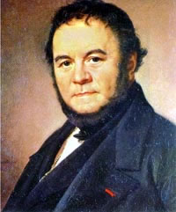
司汤达是法国19世纪杰出的批判现实主义作家，他的著名小说《红与黑》，以其进步的思想倾向，以及对当时社会阶级关系的深刻描写，和对典型性格的出色的刻画，在全世界享有盛名。
擅长对人物心理的描写，希望通过人物的内心世界来反映社会风尚和时代精神，被誉为法国批判现实主义的奠基人和“现代小说之父”
“红与黑”
小说中的“黑”代表法国封建贵族复辟势力及教会组织，
而“红”则代表了法国大革命及拿破仑时代

Slide 8
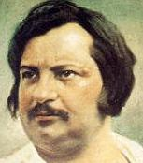
巴尔扎克善于将集中概括与精确描摹相结合，以外开反映内心本质等手法来塑造人物，善于以精细入微、生动逼真的环境描写再现时代风貌。
恩格斯称赞巴尔扎克的《人间喜剧》写出了贵族阶级的没落和资产阶级的上升发展，提供了社会各个领域无比丰富的生动细节和形象化的历史材料。
巴尔扎克以自己的创作在世界文学史上树立起不朽的丰碑。
（1799—1850）

Slide 9
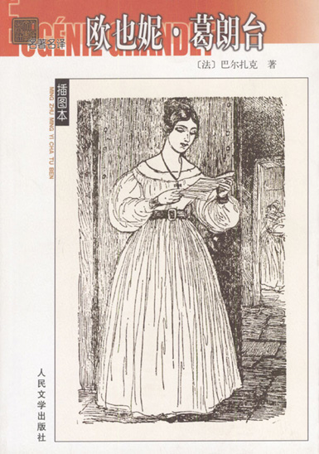
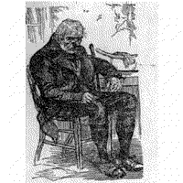
《欧也妮·葛朗台》
《欧也妮·葛朗台》的
故事情节：天真美丽的欧
也妮是吝啬精明的百万富
翁的独生女儿，她爱上了
破产的表哥，并不惜激怒
爱财如命的父亲，倾尽全
部私蓄资助他闯天下。至
此，父女关系破裂，母亲
吓得一病不起。在苦苦的
期待中丧失了父亲、损耗
了青春的姑娘，最终等到
的却是发财归来的负心汉。
《欧也妮·葛朗台》

Slide 10
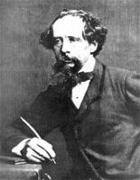
英国小说家，出生于海军小职员家庭，10岁时全家被迫迁入负债者监狱，11岁就承担起繁重的家务劳动。曾在皮鞋作坊当学徒，16岁时在律师事务所当缮写员，后担任报社采访记者。他只上过几年学，全靠刻苦自学和艰辛劳动成为知名作家。 《匹克威克外传》是他的成名作，也是英国第一鄣现实主义作品。最著名的作品是描写劳资矛盾的长篇代表作《艰难时代》（1854）和描写1789年法国革命的另一篇代表作《双城记》（1859）。 《雾都孤儿》马克思把他和萨克雷等称誉为英国的“一批杰出的小说家”。
狄更斯（1812～1870）

Slide 11
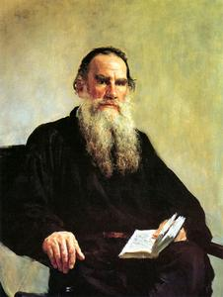
列夫·托尔斯泰，俄国作家、思想家，19世纪末20世纪初最伟大的文学家，19世纪俄国伟大的批判现实主义作家，是世界文学史上最杰出的作家之一，他被称颂为具有“最清醒的现实主义”的“天才艺术家”。主要作品有长篇小说《战争与和平》《安娜·卡列尼娜》《复活》等，也创作了大量的童话，是大多数人所崇拜的对象。他的作品描写了俄国革命时的人民的顽强抗争，因此被称为“俄国十月革命的镜子”。
（1828 —1910）

Slide 12
■音乐■
——民族乐派
1.背景：
⑴19世纪中叶，随着资本主义的扩张，各国音乐在继承本国传统同时受到外来音乐的影响；
⑵东欧北欧空前高涨民族民主运动，要求摆脱外国文化控制，发扬本国民族特色文化。
2.人物作品：
柴可夫斯基
德沃夏克

Slide 13
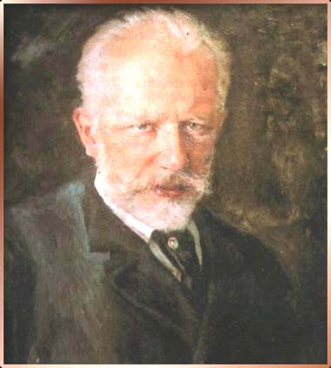
主要作品
前期，正值俄国农奴制解放运动日益高涨的年代，因而作品种充满了乐观明朗的情绪，如《罗密欧与朱丽叶》幻想序曲、《天鹅湖》等；后期则值俄国沙皇亚历山大三世反动统治的黑暗时期，因此作品表现出内心的忧郁和对幸福生活的渴望，如《第五交响曲》、《第六（悲怆）交响曲》、以及睡美人等。
柴可夫斯基

Slide 14

舞剧《天鹅湖》四幕芭蕾舞剧，作品作于1876年。故事取材于俄罗斯古老的童话，是柴科夫斯基最为著名的代表作品之一。1895年，在彼得堡的演出，获得了惊人的成功，从此成为世界芭蕾舞的经典名著。《天鹅湖》至今仍是舞蹈家们所遵循的楷模，同时也是一部现实主义舞剧的典范。

Slide 15
美术主流之一：现实主义

Slide 16
1.时代背景:
＊19世纪欧洲资本主义的迅速发展
＊科学的进步、民主思想的发展
现实主义美术产生于19世纪中期的法国。资产阶级夺取政权后，资本主义社会的黑暗使得人民及先进的知识分子产生了不满和苦闷的情绪。因此他们要求真实的表现现实，并且对现实加以暴露和批判。现实主义的基本特点是：强调艺术的时代特点，直接描写当前的时代风貌和斗争,是一种接近人民的艺术。
2.代表人物有法国的库尔贝、米勒、俄国的列宾。

Slide 17
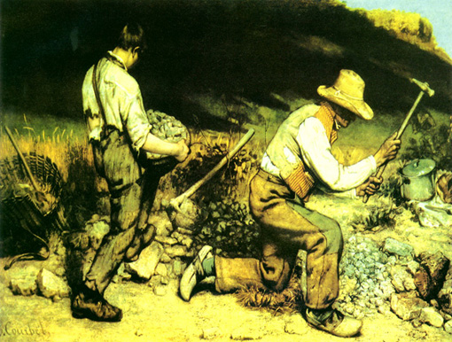
批判现实主义画派代表作
[法] 库尔贝：《石工》

Slide 18
《石工》的情节发生在烤人的太阳下，在道旁的沟边。石工的形体微微地突出在高耸的绿色山坡前，山坡几乎填满了整个画面，上面飞驰过一大层云影。仅仅在画面的右角，在山坡后面，可以看到一角蓝天。这儿丝毫没有虚构的东西，我的亲爱的朋友！我每天散步时都看到这些人。而且，这个阶级的人们往往就是这样度过一生的。
——库尔贝谈自己的艺术构思

Slide 19
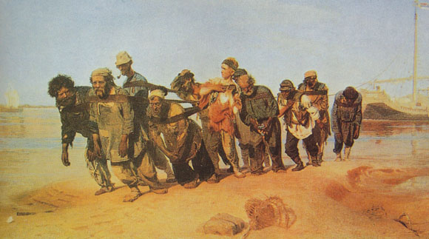
批判现实主义画派代表作
[俄] 列宾：《伏尔加河纤夫》

Slide 20
美术主流之二：印象主义

Slide 21
美术主流之二：印象主义
1、时间：
19世纪70年代
2、研究中心：
光与色
3、原因：光学的发展（自然界的一切事物都应从光的角度来体现，结合色彩来体现）

Slide 22
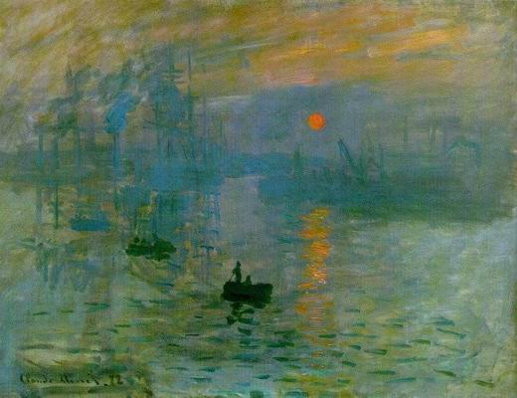
印象主义的绘画
《日出·印象》

Slide 23
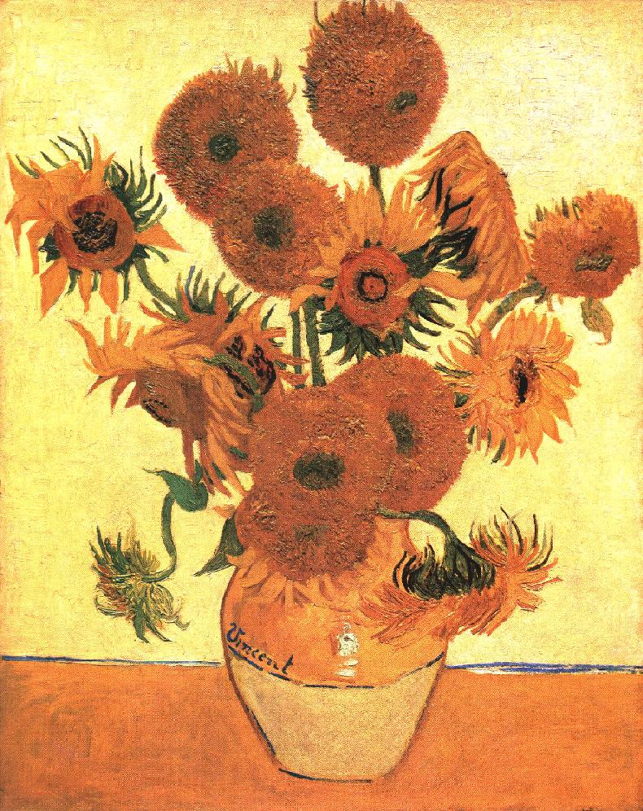
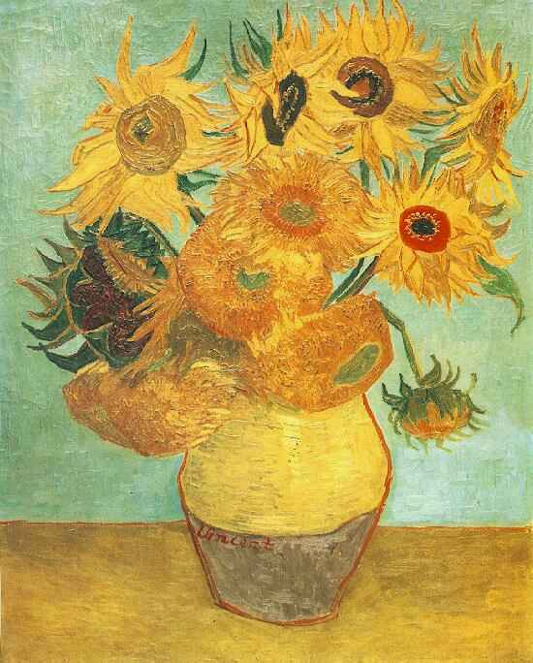
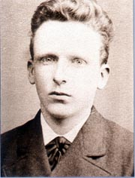
“扑向太阳的画家”——凡高
《十四朵向日葵》
《花瓶里的十二朵向日葵》

Slide 24
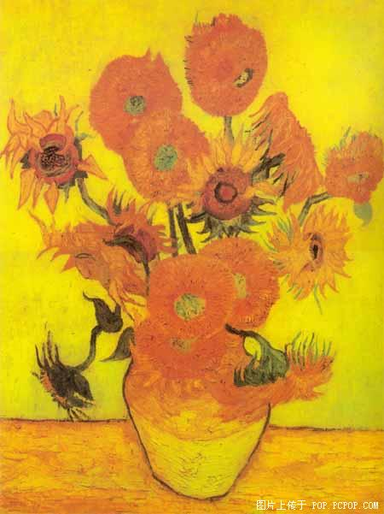
凡·高
荷兰伟大的印象派画家，主要作品《向日葵》、《星月夜》，其作色彩极其强烈，富有个性，充满了火一样的热情，被称为“扑向太阳的画家”

Slide 25
雕塑家-罗丹
代表作
《青铜时代》
——成名作
《思想者》
——新古典主义作品

Slide 26
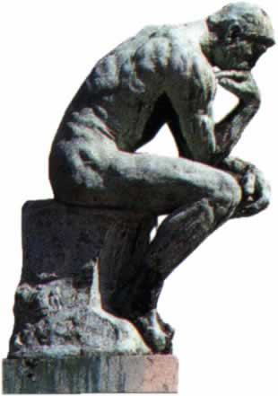
他创作时注意光在作品表面的表现，将其所要展现的思想内涵容入到作品中去，使雕塑艺术成为一种强有力的语言，人们在思想上所感受的内容要远远超过视觉感受。这一艺术思想正是大师米开朗基罗在晚年苦苦追求，而经过三百多年后第一次在罗丹的作品中得以成熟展现，并贯穿其一生，成为它们的灵魂和魅力的源泉。
思想者

Slide 27

 | 代表人物 | 作品 | 特点
文学 | 巴尔扎克 托尔斯泰 | 《人间喜剧》 《战争与和平》 《安娜·卡列尼娜》 《复活》 | “社会百科全书” “俄国”革命的镜子
音乐 | 柴可夫斯基 | 《天鹅湖》《睡美人》 《胡桃夹子》 《第五交响曲》等 | “旋律大 师”
美术 | 库尔贝 莫奈 凡·高 | 《石工》《奥尔南的葬礼》 《日出·印象》 《向日葵》《星月夜》 | “扑向太阳的画家”

Slide 28
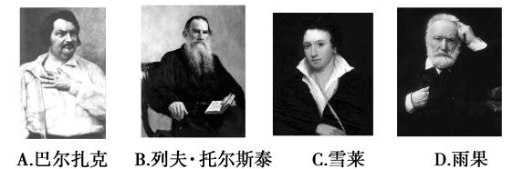
【当堂练习】
1.被誉为“资本主义社会的百科全书”的作品是( )
A．《悲惨世界》 B．《人间喜剧》
C．《战争与和平》 D．《老人与海》
B
2.“他是一个天才的艺术家，不仅创作了无与伦比的俄国生活
的插图，而且创作了世界文学中第一流的作品。”这是对下列
哪位人物的高度评价（ ）
B

Slide 29
3.俄国民族乐派中被称为“旋律大师”的是（ ）
A．贝多芬 B．德沃夏克
C．陀思妥耶夫斯基 D．柴可夫斯基
4．下列内容与捷克民族音乐有关的是（ ）
A．柴可夫斯基——《天鹅湖》
B．安东·德沃夏克——《自新大陆》
C．列夫·托尔斯泰——《复活》
D．库尔贝——《石工》
D
B

Slide 30
B

